Slide 1
Звук и Буква ы

Slide 2
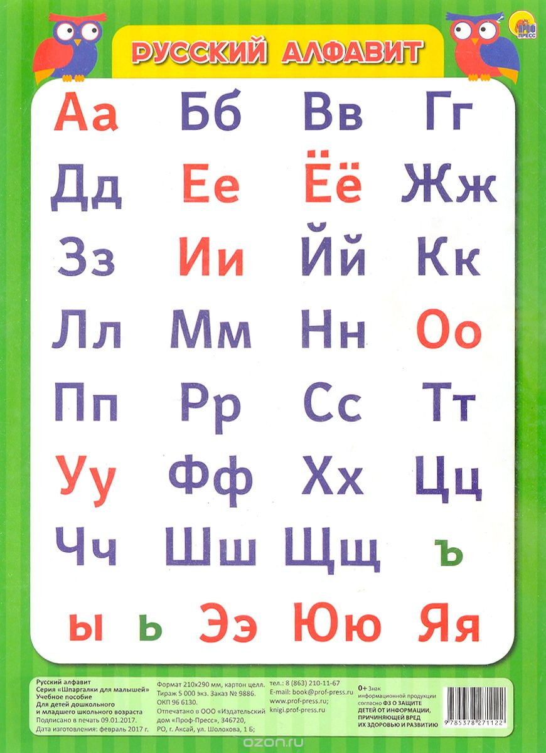

Slide 3
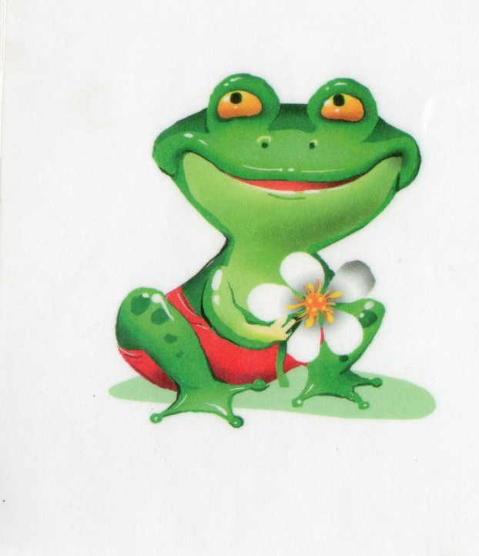
Артикуляционная гимнастика

Slide 4
ы

Slide 5
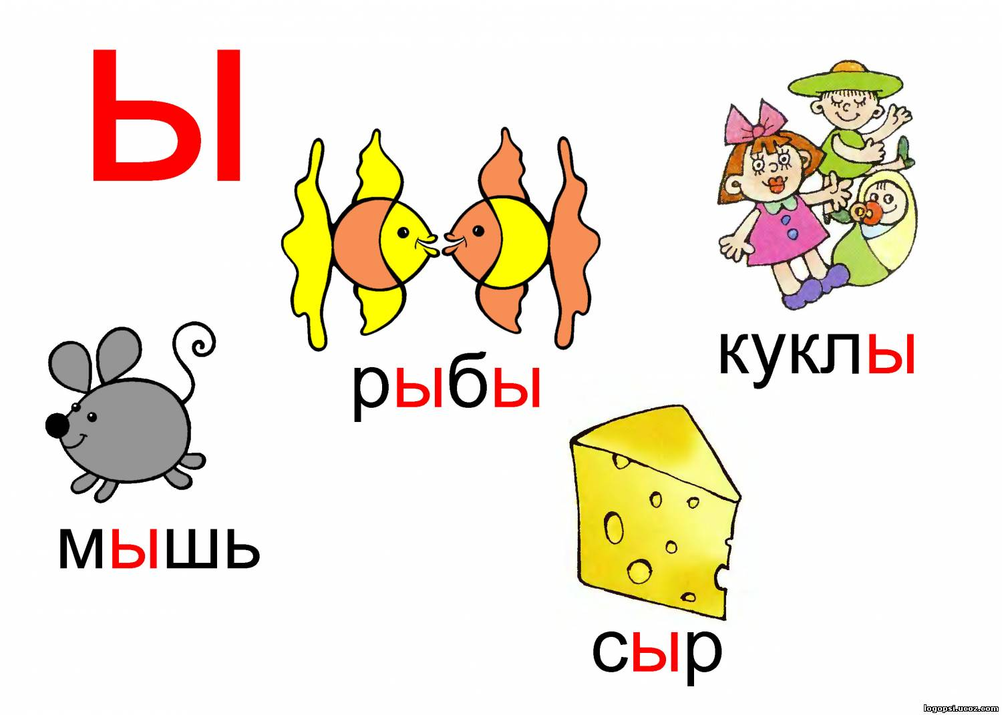

Slide 6
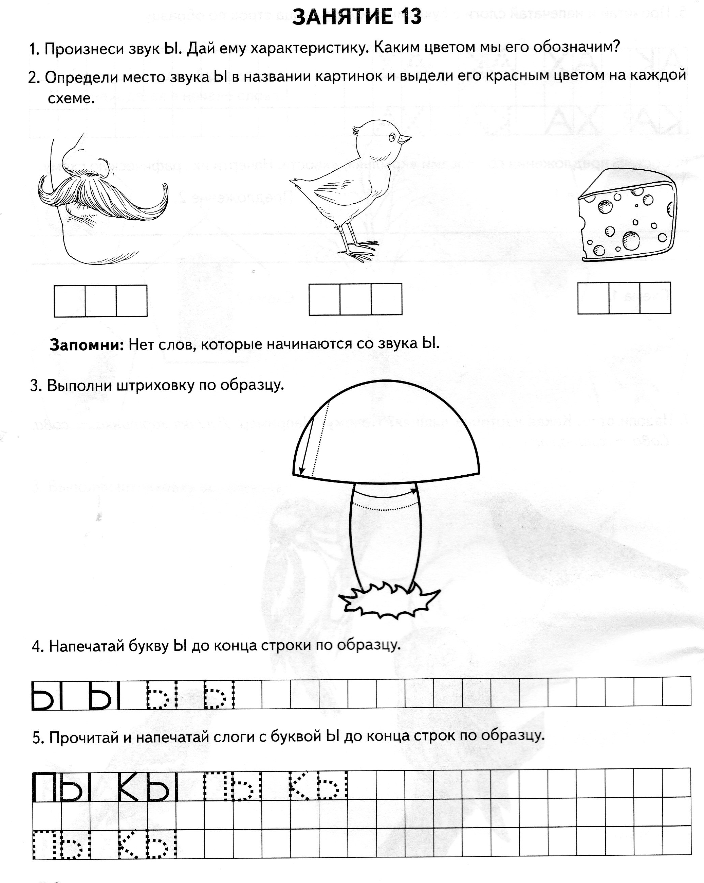

Slide 7
ып пы

Slide 8
ып пы

Slide 9
ып пы

Slide 10
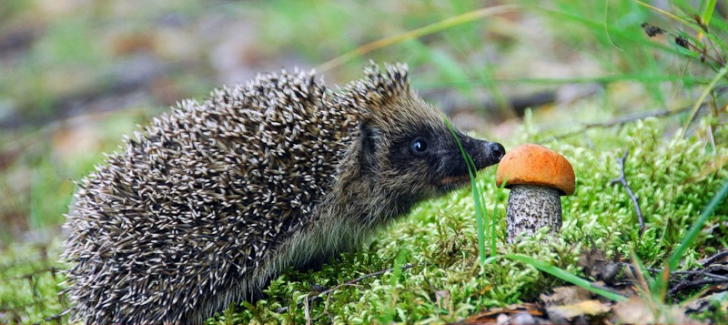
Пых

Slide 11
Пых

Slide 12
Пых

Slide 13
Пых

Slide 14
